Slide 1
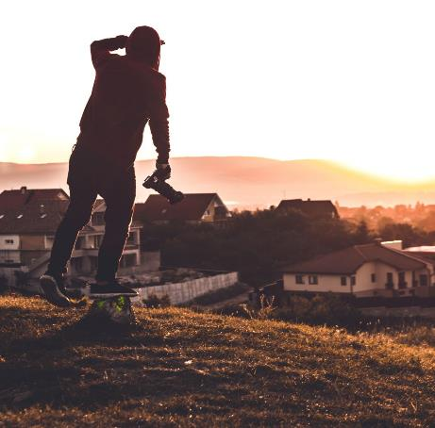
Para vivir la alegría
que convoca y contagia
Corresponsabilidad
Noviembre 2020

Slide 2
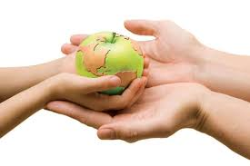
¿QUÉ ES?
La responsabilidad que se comparte,
entre dos o más personas.
La obligación o compromiso es responsabilidad común.
Es la actitud que me acerca a personas que tienen metas en común conmigo; siendo corresponsable de esas metas, entre todos,
como comunidad, se alcanzan más frutos.
Todo lo que hago le afecta a los demás; y lo que los demás hacen, me afecta a mí.
Es como el trabajo en equipo, si uno NO trabaja, a todo el equipo le va mal.
Notes:
https://es.slideshare.net/hfivalores/valor-de-la-corresponsabilidad
Hermanas Franciscanas de la Inmaculada Provincia de Nuestra Señora de los Ángeles
Chile, Perú, Venezuela
La responsabilidad compartida se conoce como corresponsabilidad. Esto quiere decir que dicha responsabilidad es común a dos o más personas, quienes comparten una obligación o compromiso. Cuando se entiende que la obligación compete a más de un individuo, se habla de corresponsabilidad.
La corresponsabilidad es que todo lo que tengo y hago le afecta a los demás; y lo que los demás hacen, me afecta a mí. Es como el trabajo en equipo, si uno no trabaja, a todo el equipo le va mal.
Es una actitud que refleja una forma de vivir en armonía con las personas que me rodean, si la practico , podré conocer a personas que piensen como yo, o que tengan metas en común conmigo, y de esta manera, entre todos, poder sacar a delante los problemas que tengamos en la comunidad o grupo.

Slide 3
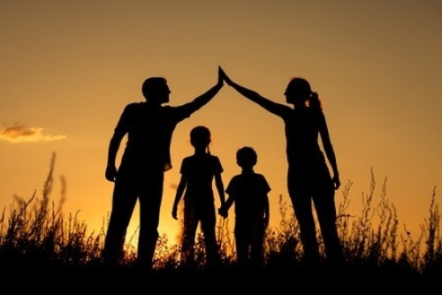
“Tenemos que ayudarnos entre todos, aconsejarnos, llamarnos mutuamente la atención. Porque cada uno es corresponsable por la santidad de su familia.”
CORRESPONSABILIDAD
Es la forma de apoyarnos y estimularnos mutuamente
en nuestro gran anhelo y desafío de llegar a ser, algún día,
todos juntos una familia santa.
Notes:
https://es.catholic.net/op/articulos/41942/cat/901/corresponsabilidad-familiar.html#modal
Tenemos que ayudarnos entre todos, aconsejarnos, llamarnos mutuamente la atención. Porque cada uno es corresponsable por la santidad de su familia.
Pienso que en todo esto tenemos que sentirnos responsables por cada integrante de la familia, tenemos que acompañarnos y ayudarnos el uno al otro. Así todos juntos podremos cambiar con más facilidad nuestros malos hábitos y superar los obstáculos en nuestra ruta de vida. Es un aporte valioso y necesario para que podamos seguir caminando y conquistar la plena madurez natural y sobrenatural. Es nuestro modo de apoyarnos y estimularnos mutuamente en nuestro gran anhelo y desafío de llegar a ser, algún día, todos juntos una familia santa.

Slide 4
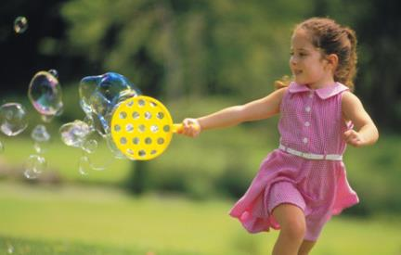
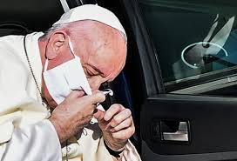
Vivir con alegría,
esperanza y amor
la propia responsabilidad
y la corresponsabilidad es un gran desafío.
«Yo soy una misión en esta tierra,
y para eso estoy en este mundo».
(Papa Francisco)
Cada hombre y mujer tiene una misión,
en lo personal,
con la comunidad,
y con su «casa común».
CORRESPONSABILIDAD
Notes:
MENSAJE DEL SANTO PADRE FRANCISCO
PARA LA JORNADA MUNDIAL DE LAS MISIONES 2018
La vida es una misión
Cada hombre y mujer es una misión, y esta es la razón por la que se encuentra viviendo en la tierra. Ser atraídos y ser enviados son los dos movimientos que nuestro corazón, sobre todo cuando es joven en edad, siente como fuerzas interiores del amor que prometen un futuro e impulsan hacia adelante nuestra existencia. Nadie mejor que los jóvenes percibe cómo la vida sorprende y atrae. Vivir con alegría la propia responsabilidad ante el mundo es un gran desafío. Conozco bien las luces y sombras del ser joven, y, si pienso en mi juventud y en mi familia, recuerdo lo intensa que era la esperanza en un futuro mejor. El hecho de que estemos en este mundo sin una previa decisión nuestra, nos hace intuir que hay una iniciativa que nos precede y nos llama a la existencia. Cada uno de nosotros está llamado a reflexionar sobre esta realidad: «Yo soy una misión en esta tierra, y para eso estoy en este mundo» (Exhort. ap. Evangelii gaudium, 273).

Slide 5
“Por su regeneración en Cristo, se da entre todos los fieles una verdadera igualdad en cuanto a la dignidad y acción, en virtud de la cual todos, según su propia condición y oficio, cooperan a la edificación del Cuerpo de Cristo" (Catecismo, n. 872).
"De modo que ni el que planta es algo, ni el que riega, sino Dios que hace crecer. Y el que planta y el que riega son una misma cosa; si bien cada cual recibirá el salario según su propio trabajo, ya que somos colaboradores de Dios y vosotros, campo de Dios, edificación de Dios.“ (1Cor 3, 9)
“Trabajar por el
BIEN COMÚN
quiere decir asumir responsabilidades
en favor de los demás.
El bien común debe ser cosa de todos.”
(Youcat n. 308)
¿QUÉ DICE…?
Notes:
I Corintios 3, 9
"De modo que ni el que planta es algo, ni el que riega, sino Dios que hace crecer. Y el que planta y el que riega son una misma cosa; si bien cada cual recibirá el salario según su propio trabajo, ya que somos colaboradores de Dios y vosotros, campo de Dios, edificación de Dios.“
872 "Por su regeneración en Cristo, se da entre todos los fieles una verdadera igualdad en cuanto a la dignidad y acción, en virtud de la cual todos, según su propia condición y oficio, cooperan a la edificación del Cuerpo de Cristo" (CIC can. 208; cf. LG 32).
Trabajar por el BIEN COMÚN quiere decir asumir responsabilidades en favor de los demás. [1913-1917,1926] El BIEN COMÚN debe ser cosa de todos. Esto se da en primer lugar cuando las personas se comprometen en su ambiente concreto -familia, vecindario, trabajo- y asumen responsabilidades. Implicarse también en responsabilidades sociales y políticas es importante. Pero quien asume una responsabilidad, ejerce el poder y está siempre en peligro de abusar de este poder. Por eso todo responsable está llamado a un proceso continuo de conversión, para poder ejercer el cuidado de los otros en justicia y en caridad permanentes.

Slide 6
01
03
Buscar la unidad.
Edificar la unión
en la diversidad.
Buscar el diálogo.
Promueve la importancia y el valor de comunidad.
Medita la Palabra de Dios.
Contagia, con tu testimonio,
la corresponsabilidad.
¿Cómo vivir la corresponsabilidad?
02
Es importante desarrollar un dinamismo al compartir tus talentos, ya que son los medios que Dios te ha dado para cumplir responsablemente con tu vocación,
no aisladamente, sino con los demás.

Slide 7
Generas paz, satisfacción y alegría.
Te sientes acompañado, amparado y contagias
estos sentimientos .
Conoces el verdadero sentido de tu vida.
Fortaleces la justicia y la misericordia.
Tienes relaciones humanas más solidarias.
Te sientes uno con tu prójimo.
Fortaleces la empatía y la tolerancia.
Si la
Vives…
Participas más en tu apostolado, con mejores frutos.
Nadie se salva solo, esto es, ni como individuo aislado ni por sus propias fuerzas.

Slide 8
01
03
Sentir como suyo “el compromiso a trabajar por la misión de la Iglesia: con la oración, con el estudio, con la participación activa en la vida eclesial, con una mirada atenta y positiva hacia el mundo”.
Profundizar y vivir un “espíritu de comunión profunda con la Iglesia” como al inicio del cristianismo.
PORQUE PUEDES Y OTROS TE NECESITAN, CEFAS TE INVITA A…
No cansarse de afinar, por medio de la formación,
su vocación de fieles laicos “llamados a ser testigos valientes y creíbles en todos los ámbitos de la sociedad, para que el Evangelio sea luz que lleva esperanza en las situaciones problemáticas, de dificultad, de oscuridad, que los hombres de hoy encuentran a menudo en el camino de la vida”.
02
Notes:
Los laicos deben ser corresponsables en la Iglesia, dice Benedicto XVI
Mensaje del papa a la VI Asamblea Ordinaria del FIAC
Por: zenit.org | Fuente: Zenit.org
El papa exhorta a los participantes a profundizar y vivir un “espíritu de comunión profunda con la Iglesia, característica de los inicios de la Comunidad cristiana”.
Les pide que sientan como suyo “el compromiso a trabajar por la misión de la Iglesia: con la oración, con el estudio, con la participación activa en la vida eclesial, con una mirada atenta y positiva hacia el mundo, en la continua búsqueda de los signos de los tiempos” y que no se cansen de afinar cada vez más por medio de la formación su peculiar vocación de fieles laicos “llamados a ser testigos valientes y creíbles en todos los ámbitos de la sociedad, para que el Evangelio sea luz que lleva esperanza en las situaciones problemáticas, de dificultad, de oscuridad, que los hombres de hoy encuentran a menudo en el camino de la vida”.

Slide 9
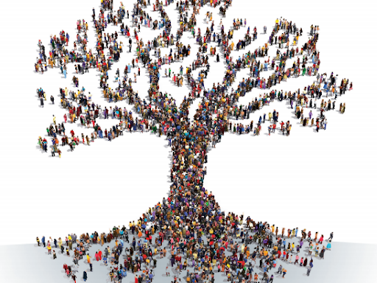
“Responsabilidad compartida es obediencia recíproca, atención a la necesidad del hermano y
al bien común”.
¿Qué hacer?
¿Qué evitar?
La indiferencia.
La intolerancia.
La discriminación.
La marginación.
Pensar egoístamente que el otro no es mi problema.
Notes:
https://es.slideshare.net/hfivalores/valor-de-la-corresponsabilidad
Hermanas Franciscanas de la Inmaculada Provincia de Nuestra Señora de los Ángeles
La corresponsabilidad se opone a la indiferencia, a la pasividad, al acaparamiento, a la marginación, a la imposición, al "mando y ordeno". Significa responsabilidad compartida. Es "obediencia recíproca" (RnB 5,14) y atención a "la necesidad .1 hermano" y al bien común.

Slide 10
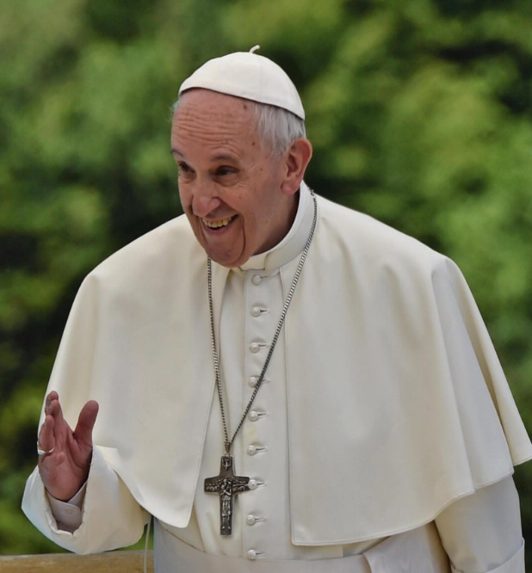
Todos somos discípulos misioneros
Hay que promover la corresponsabilidad de los laicos en la Iglesia.
Las “pequeñas comunidades, movimientos y otras formas de asociación, son una
riqueza de la Iglesia que el
Espíritu suscita para evangelizar
todos los ambientes y sectores.
Muchas veces aportan un nuevo fervor evangelizador y una capacidad de diálogo con el mundo que renuevan a la Iglesia.“
(Evangelii gaudium, n. 49)
Notes:
EVANGELII GAUDIUM
“Las demás instituciones eclesiales, comunidades de base y pequeñas comunidades, movimientos y otras formas de asociación, son una
riqueza de la Iglesia que el Espíritu suscita para evangelizar todos los ambientes y sectores. Muchas veces aportan un nuevo fervor evangelizador y una capacidad de diálogo con el mundo que renuevan a la Iglesia. Pero es muy sano que no pierdan el contacto con esa realidad tan rica de la parroquia del lugar, y que se integren gustosamente en la pastoral orgánica de la Iglesia particular.29 Esta integración evitará que se queden sólo con una parte del Evangelio y de la Iglesia, o
que se conviertan en nómadas sin raíces. (n. 29)

Slide 11
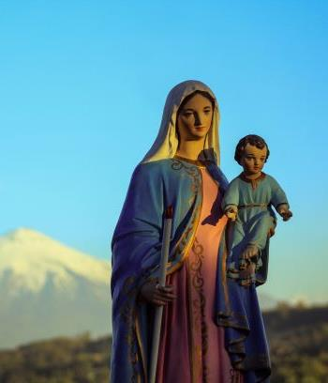
La Virgen María es
“Modelo de corresponsabilidad”.
CONVOCA
Y
CONTAGIA
“La Santísima Virgen María
es modelo de corresponsabilidad por excelencia.
María nos enseña el significado de la corresponsabilidad mediante su testimonio personal de vida”.
Notes:
Recuperado de: http://catholicstewardship.com/wp-content/uploads/2018/11/ICSC-Parish-Ebulletin_DEC_18_SPA.pdf

Slide 12
¿Sé cuáles son mis talentos? ¿Reflexiono sobre mi responsabilidad de compartirlos?
¿Alguna vez he hecho un examen de conciencia sobre la forma cómo hablo, cómo conduzco un auto, cómo trato a quienes me dan un servicio, etc.
¿Conozco la doctrina social de la Iglesia? ¿Por qué?
¿Promuevo la justicia social? ¿Cómo?
¿Se me dificulta compartir responsabilidades? ¿Por qué?
¿Soy consciente de la responsabilidad de mi testimonio?
Reflexiona…

Slide 13
ORemos
Señor, danos la sabiduría para ser corresponsables en nuestra misión.
Más oración para escuchar, comprender, promover a los demás, empezando por mi propia familia y
en mi comunidad CEFAS.
Que nuestra fe crezca para dar un verdadero testimonio,
que no tengamos miedo de acercarnos, ayudar y acompañar
a quienes enfrentan lo malo de la pandemia, la pobreza,
están solos/as o sufren. Te lo pedimos en el nombre de Jesús.
Amén.
Notes:
Recuperado de: http://catholicstewardship.com/wp-content/uploads/2018/11/ICSC-Parish-Ebulletin_DEC_18_SPA.pdf

Slide 14
Comunícate, comparte tu experiencia y sugerencias de cómo promover la virtud.
info@cefasmx.org
81- 8368 - 0037
/CentroEstudiosFamiliaresSociales/
www.cefasmx.org

Slide 15
Este subsidio es para una reflexión personal, en comunidad, en la familia o con algún equipo o grupo. Si se utiliza para una exposición y desea mayor información sobre el contenido, por favor comuníquese.
El block de notas incluye referencias citas bibliográficas.
La catequesis y homilías del Papa Francisco, el Catecismo, el YOUCAT, DOCAT y “La vida después de la pandemia”, son las fuentes del contenido. Las imágenes son de la red.
Actualización: Graciela G. de Madero, Lourdes D. de Clariond.
Fecha: noviembre 2020
Esta presentación NO pretende ser un tratado completo sobre el tema, sino un esquema, modificable, de apoyo para facilitar su exposición en una actividad de formación.
“Lo nuestro es EVANGELIZAR… nada más”
https://www.fideionline.org/

